Slide 1
Муниципальное бюджетное общеобразовательное учреждение –
Средняя общеобразовательная школа р. п. Пушкино
Советского района Саратовской области
Интегрированное занятие
«Элементарные функции:
свойства и графики»
(математика и информатика)
Выполнили: Беляева Н. В.
учитель математики и информатики
Исингалиева М. К.
учитель математики

Slide 2
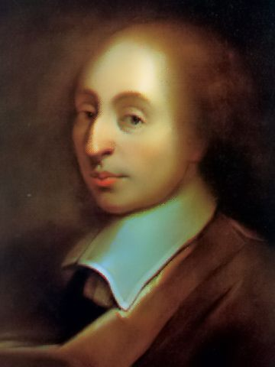
Величие человека –
в его способности мыслить.
(Б. Паскаль)

Slide 3
Цель занятия:
Повторение свойств элементарных функций и способов преобразований их графиков;
знакомство с возможностями программного обеспечения «Advanced Grapher 2.2» и «Master Function 2.0»;
Компьютерный эксперимент: «Построение и преобразование графиков элементарных функций с помощью данной программы.

Slide 4
2.Что называется графиком функции?
1. Что такое функция?
3. Какая функция называется возрастающей (убывающей)?
4. Какая функция называется четной (нечетной)?
5. Каким свойством обладает график четной (нечетной) функции? последний вопрос)

Slide 5
Графики элементарных функций школьного курса
Линейная функция
Квадратичная функция
Степенная функция
Дробно-линейная функция
Функция , где
Показательная функция
Логарифмическая функция

Slide 6
y =kx + b, где k, b – действительные числа Вид графика – прямая
у
b
х
0
k > 0
k < 0

Slide 7
D = b² – 4ac > 0 a > 0, a < 0
у
n
m
х
m
0
n

Slide 8
n – чётное
у
1
х
-1
0
1

Slide 9
k > 0, k < 0
у
k
х
-1
0
1
k > 0
k < 0
k

Slide 10
n – чётное
у
1
х
0
1

Slide 11
a > 1
у
a
1
х
0
1

Slide 12
a > 1
у
1
х
0
1
a

Slide 13
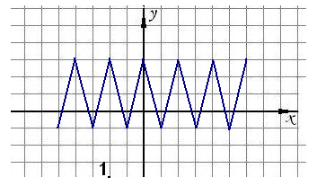
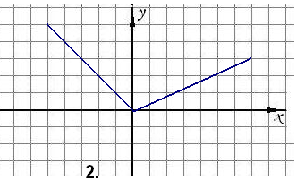
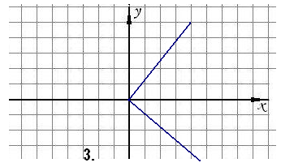
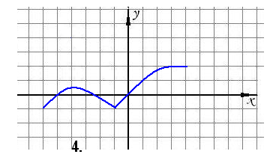
Какая из следующих линий не является графиком функции?
Ответ: 3

Slide 14
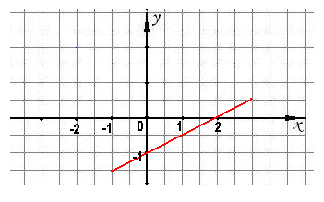
График какой функции изображен
на рисунке?
Ответ: 2

Slide 15
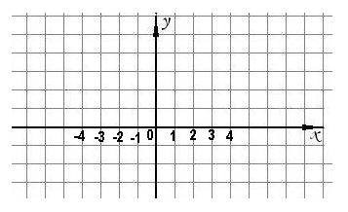
Укажите все нули функции, график которой изображен на рисунке?
Ответ: 3

Slide 16
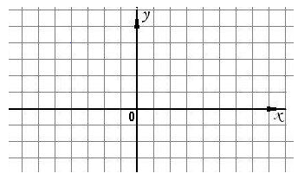
На каком из рисунков изображен график нечетной функции?
1
2
Ответ: 4
3
4

Slide 17
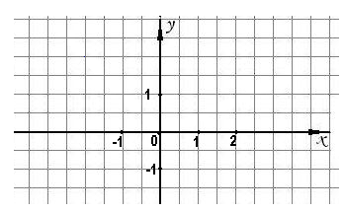
Множество значений функции, изображенной
на рисунке, есть промежуток ….
Ответ: 2

Slide 18
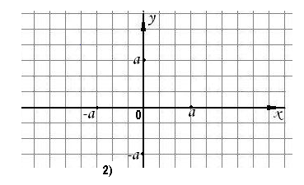
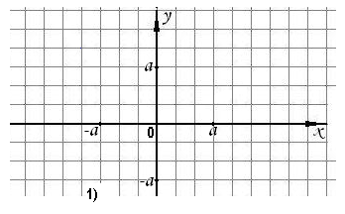
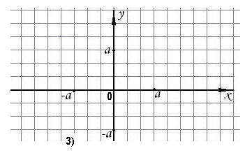
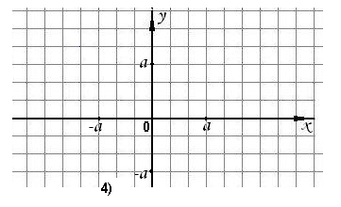
Укажите график четной функции
Ответ: 4

Slide 19
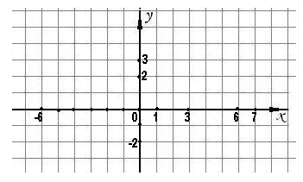
Сколько точек минимума имеет функция,
заданная графиком на отрезке
Ответ: 2

Slide 20
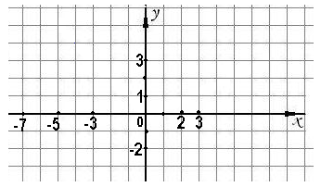
Найдите промежутки возрастания функции,
заданной графически:
Ответ: 4

Slide 21
Изобразите «портрет» функции
по заданным свойствам:
1.Это четная функция
2.Ее область определения
3.Ее область значений
4. У нее 2 точки минимума и 1 точка максимума
5. На промежутке
она имеет 4 нуля,
среди которых 1 и 5.
6.
7.Один из промежутков возрастания
8.
на промежутках

Slide 22
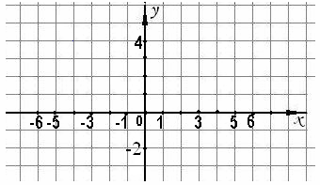

Slide 23
Основные приёмы преобразования графиков
Преобразование симметрии относительно оси абсцисс
Преобразование симметрии относительно оси ординат
Параллельный перенос вдоль оси абсцисс
Параллельный перенос вдоль оси ординат
Растяжение и сжатие вдоль оси абсцисс
Растяжение и сжатие вдоль оси ординат
Построение графика функции у =│f(x)│
Построение графика функции у = f(│x│)
Построение графика функции у = │f(│x│)│

Slide 24
f(x) → – f (x)
у
х
0

Slide 25
f(x) → f(– x)
у
х
0

Slide 26
f(x) → f(x + а)
у
х
0

Slide 27
f(x) → f(x) + b
у
х
0

Slide 28
w > 1
у
х
0

Slide 29
0 < w < 1
у
х
0

Slide 30
0 < k < 1
у
х
0

Slide 31
k > 1
у
х
0

Slide 32
f(x) → │f(x)│
у
х
0

Slide 33
f(x) → f(│x│)
у
х
0

Slide 34
f(x) →│f(│x│)│
у
х
0

Slide 35
Несколько последовательных преобразований графика функции

Slide 36
f(x) → f(│x│) →│f(│x│)│
f(x) = x² – 6x + 8 = (x – 3)² – 1
f(│x│) = (│x│– 3)² – 1
│f(│x│)│=│(│x│– 3)² – 1│

Slide 37
f(x) = x² – 6x + 8 = (x – 3)² – 1
у
f(x) → f(│x│) →│f(│x│)│
х
-4
-3
-2
0
2
3
4
-1
f(│x│) = (│x│– 3)² – 1
│f(│x│)│=│(│x│– 3 )² – 1│

Slide 38
Проверь себя.

Slide 39
Соотнесите:
у
3
4
х
0
1
а) 1 б) 2 в) 3 г) 4
а) 1 б) 2 в) 3 г) 4
2
а) 1 б) 2 в) 3 г) 4
а) 1 б) 2 в) 3 г) 4

Slide 40
Соотнесите:
у
1
2
3
х
0
4
5
6
а) 1 б) 2 в) 3 г) 4 д) 5 е) 6
а) 1 б) 2 в) 3 г) 4 д) 5 е) 6
а) 1 б) 2 в) 3 г) 4 д) 5 е) 6
а) 1 б) 2 в) 3 г) 4 д) 5 е) 6
а) 1 б) 2 в) 3 г) 4 д) 5 е) 6
а) 1 б) 2 в) 3 г) 4 д) 5 е) 6

Slide 41
Соотнесите:
у
1
5
3
х
0
4
2
а) 1 б) 2 в) 3 г) 4 д) 5
а) 1 б) 2 в) 3 г) 4 д) 5
а) 1 б) 2 в) 3 г) 4 д) 5
а) 1 б) 2 в) 3 г) 4 д) 5
а) 1 б) 2 в) 3 г) 4 д) 5

Slide 42
Молодец!

Slide 43
Молодец!

Slide 44
Молодец!

Slide 45
Не огорчайся. Попробуй ещё раз!

Slide 46
Не огорчайся. Попробуй ещё раз!

Slide 47
Не огорчайся. Попробуй ещё раз!

Slide 48
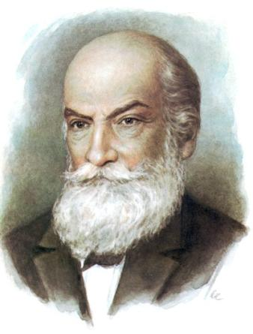
Н. Е. Жуковский говорил:
«В математике есть своя красота, как в живописи и поэзии»

Slide 49
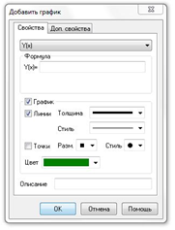
Программа «Advanced Grapher 2.2» На панели инструментов нажимаем кнопку "Добавить график". Появится окно:

Slide 50
Некоторые правила записи: 1. Записи выполняются в английской раскладке клавиатуры. 2. Степень записывается знаком ^2. Двойка означает, что вторая степень. 3. Умножение можно записывать без какого-либо знака или знаком *, деление - знаком / . 4. Аргумент у функций, которые записываются в буквенном виде, записывается в скобках. 5. В десятичных дробях вместо запятой пишется точка.

Slide 51
Пример записи
Алгебраическое выражение | Пример записи для ввода в программу
2х+3 | 2х+3
x² -5х+6 | x^2-5*x+6
X⁵ | X^5
2:x | 2/x
2^{x} | 2^x
℮^{x} | еxp(x)
lnx | ln(x)
lgx | lg(x)
√x | sgrt(x)
|x| | abs(x)
³√x | x^^{1/3}

Slide 52
Программа «Master_function 2.0»
Интерфейс программы интуитивно-понятный.
Панель инструментов:
В версии 2.0 реализованы следующие возможности:
Построение графиков функций любой сложности.
Возможность отыскания производной в текстовом виде.
Построение касательных.
Построение касательных и нормалей.
Вычисление значения определенного интеграла.
Таблица значений функции в разных точках.
Построение графика прямой по двум точкам.
Построение графика параболы по известным точкам.
Решение квадратных уравнений.

Slide 53
Цель обучения состоит в том, чтобы сделать ученика способным развиваться дальше без помощи учителя. Э. Хаббард

Slide 54
Используемые источники:
^{galina_efimenko@mail.ru}
http://www.valeryzykin.ru/view_journal.php?id=11
http://www.valeryzykin.ru/view_page.php?id=1
http://www.valeryzykin.ru/view_journal.php?id=18
http://www.valeryzykin.ru/view_journal.php?id=16

